Slide 1
ระบบต่อต้านการโจมตีเพื่อให้ปิดบริการแบบกระจาย
DDoS Defending System
นาย ณรงค์ศักดิ์ แสงนวลศรี 42015300
นาย ตวงปราชญ์ เสียงสนั่น 42015304
อาจารย์ ธนา หงส์สุวรรณ อาจารย์ที่ปรึกษา
อาจารย์ อัครเดช วัชระภูพงษ์ อาจารย์ที่ปรึกษา

Slide 2
วัตถุประสงค์ของโครงงาน
1. เพื่อวิเคราะห์และหาทางแก้ไขปัญหาอันเกิดจากการโจมตี
เพื่อให้ปิดบริการแบบกระจาย
2. เพื่อสร้างระบบต้นแบบในการต่อต้านการโจมตีเพื่อให้ปิด
บริการแบบกระจาย

Slide 3
ขอบเขตของโครงงาน
ศึกษาทูลที่ใช้การโจมตีเพื่อให้ปิดบริการแบบกระจายที่มีอยู่ในปัจจุบัน
ค้นหาแนวทางในการป้องกันการโจมตีเพื่อให้ปิดบริการแบบกระจาย
พัฒนาโปรแกรมในการค้นหาทูลที่ใช้ในการโจมตีเพื่อให้ปิดบริการแบบกระจาย
ศึกษาและพัฒนาโปรแกรมบนระบบปฏิบัติการลีนุกซ์

Slide 4

การโจมตีเพื่อให้ปิดบริการแบบกระจาย
DDoS Attack
Manager
Handler
Handler
Agent
Agent
Victim

Slide 5
การโจมตีเพื่อให้ปิดบริการแบบกระจาย
DDoS Attack
Manager
Handler
Handler
Agent
Agent
Victim

Slide 6
การโจมตีเพื่อให้ปิดบริการแบบกระจาย
DDoS Attack
Manager
Handler
Handler
Agent
Agent
Victim

Slide 7
การโจมตีเพื่อให้ปิดบริการแบบกระจาย
DDoS Attack
Manager
Handler
Handler
Agent
Agent
Victim

Slide 8
โปรแกรมที่ได้ทำการพัฒนาขึ้นมา
Is@gDD
ลักษณะการทำงานของโปรแกรม
Manager
Handler
Handler
Agent
Agent
Victim

Slide 9
Is@gDD
ลักษณะการทำงานของโปรแกรม
ทำการติดต่อไป
มีการตอบกลับ
Handler
Agent

Slide 10
โปรแกรมประเภท DDoS ที่สามารถสแกนได้ด้วย Is@gDD
Trinoo
WinTrinoo
TFN(2K)
Stacheldraht
Mstream
Carko

Slide 11
โปรแกรมประเภท DDoS ที่สามารถสแกนได้ด้วย Is@gDD
Trinoo
27444/udp , png
31335/udp , pong
Handler
Agent

Slide 12
โปรแกรมประเภท DDoS ที่สามารถสแกนได้ด้วย Is@gDD
WinTrinoo
34555/udp , png []..Ks 144 , 144adsl
35555/udp , Pong
Handler
Agent

Slide 13
โปรแกรมประเภท DDoS ที่สามารถสแกนได้ด้วย Is@gDD
TFN(2K)
789/icmp
123/icmp
Handler
Agent

Slide 14
โปรแกรมประเภท DDoS ที่สามารถสแกนได้ด้วย Is@gDD
Stacheldraht
666/icmp , skillz
667/icmp , ficken
Handler
Agent

Slide 15
โปรแกรมประเภท DDoS ที่สามารถสแกนได้ด้วย Is@gDD
Mstream
10498/udp , ping , N7%diApf!
6333/udp , Pong
Handler
Agent

Slide 16
โปรแกรมประเภท DDoS ที่สามารถสแกนได้ด้วย Is@gDD
Carko
1000/icmp , gesdunheit!
1001/icmp , sicken
Handler
Agent

Slide 17
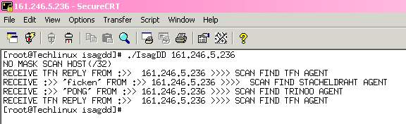
ตัวอย่างการใช้งานโปรแกรม Is@gDD

Slide 18
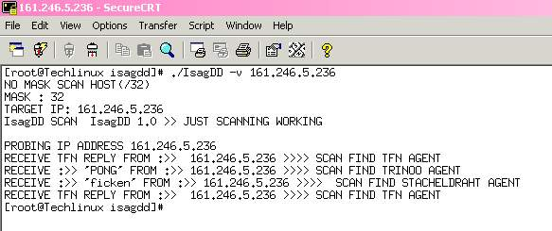
ตัวอย่างการใช้งานโปรแกรม Is@gDD

Slide 19
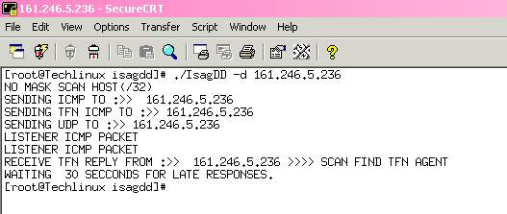
ตัวอย่างการใช้งานโปรแกรม Is@gDD

Slide 20
เครื่องมือที่ใช้ในการตรวจสอบโปรแกรมประเภท DDoS ที่มีอยู่แล้ว
DDoSPing
ZombieZapper
Find_ddos

Slide 21
DDoSPing
ลักษณะการทำงานของโปรแกรม
ลักษณะการทำงานคล้ายกันกับ IsagDD
ทำงานบนระบบปฏิบัติการวินโดวส์
ระบุ range ของไอพีแอดเดรสที่ต้องการสแกนได้
ระบุความเร็วในการสแกนได้
กำหนดค่าคุณลักษณะต่างๆได้
เก็บผลการทำงานเป็น logfile ได้

Slide 22
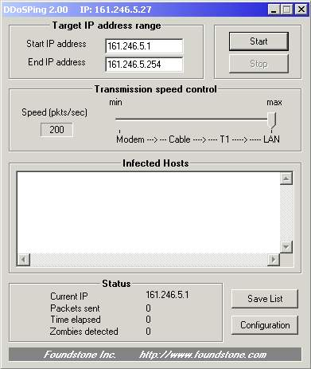
DDoSPing
ตัวอย่างรูปแบบของโปรแกรม

Slide 23
Zombie Zapper
ลักษณะการทำงานของโปรแกรม
สั่งเครื่องที่มีหมายเลขไอพีที่กำหนดให้หยุดการโจมตี
สามารถสั่งงานให้หยุดการโจมตีจากไฟล์ที่ระบุหมายเลขไอพีแอดเดรส
หลายๆเครื่องได้
ทำงานบนระบบปฏิบัติการวินโดวส์ , ยูนิกซ์ , ลีนุกซ์

Slide 24
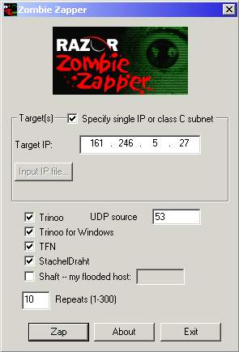
Zombie Zapper
ตัวอย่างรูปแบบของโปรแกรม

Slide 25
Find_ddos
ลักษณะการทำงานของโปรแกรม
ทำงานบนระบบปฏิบัติการยูนิกซ์
ค้นหาการทำงานของโปรแกรมประเภท DDoS จากโปรเซสที่ทำงานอยู่
ค้นหาการทำงานของโปรแกรมประเภท DDoS จากไดเร็กทอรี่
สามารถทำงานได้บนโฮสต์เท่านั้น

Slide 26
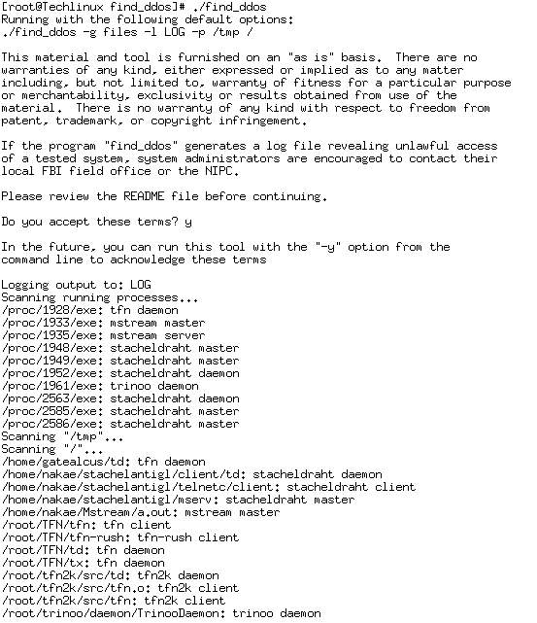
Find_ddos
ตัวอย่างรูปแบบของโปรแกรม

Slide 27
เปรียบเทียบโปรแกรมที่พัฒนาขึ้นกับเครื่องมืออื่นๆที่มีอยู่
โปรแกรม
ที่ใช้งาน
ผลการทดสอบ
DDosPing
Zombie Zapper
Find_ddos
IsagDD
1. Trinoo




2. Wintrinoo




3. TFN (2K,3K)




4. Stacheldraht

❒


5. Shaft
❒
❒
❒
❒
6. Mstream
❒
❒


7. Carko
❒
❒
❒

ความหมายของสัญลักษณ์
 คือ สามารถตรวจสอบเครื่องมือนั้นได้อย่างถูกต้อง
❒ คือ ไม่สามารถตรวจสอบได้อย่างถูกต้อง
 คือ ตรวจสอบได้แต่ไม่ชัดเจน

Slide 28
แนวทางการวิจัยและพัฒนาต่อ
เพิ่มการพัฒนาเพื่อติดต่อกับอุปกรณ์เครือข่ายอื่นๆได้ อาทิ เช่น
เราเตอร์, ไฟร์วอลล์ เป็นต้น
เพิ่มความสามารถในการตรวจสอบ และป้องกันในรูปแบบอื่นๆประกอบกัน
พัฒนาต่อในรูปแบบ Object Oriented เพื่อให้สามารถพัฒนาต่อได้ง่าย
ศึกษาเครื่องมือใหม่ๆ และพัฒนาโปรแกรมเพื่อค้นหาอื่นๆประกอบ

Slide 29
ขอบคุณครับ

